Slide 1
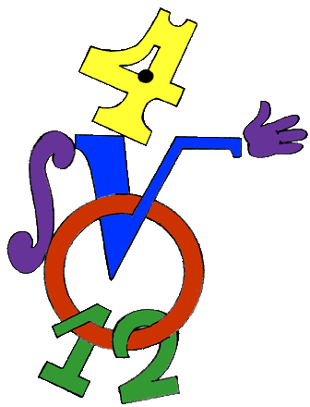
Сложение и вычитание
десятичных дробей

Slide 2
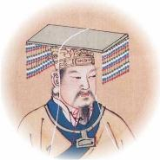
«Расскажи –
и я забуду,
Покажи –
и я запомню,
Дай попробовать –
и я пойму»

Slide 3
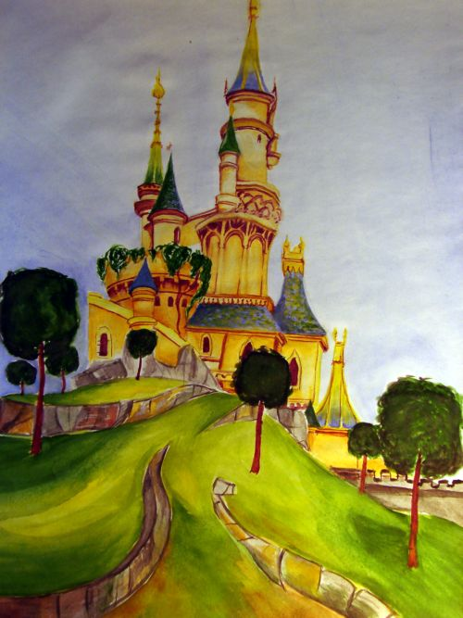
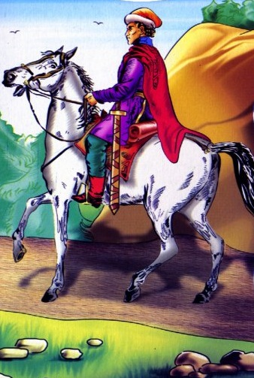

Slide 5
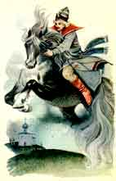
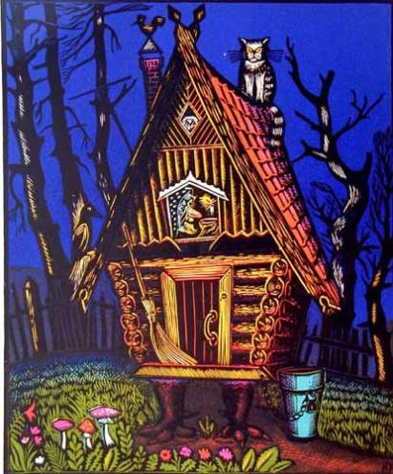
«Ответишь на вопросы,
скажу!»

Slide 6
Вопрос №1
Как короче можно записать дробь, знаменатель которой единица с несколькими нулями?

Slide 7
Вопрос №2
Как называется число 7
в записи 7,84?

Slide 8
Вопрос №3
Как называется число 3 в
записи ?

Slide 9
Вопрос №4
Прочитайте дробь
3,067837?

Slide 10
Вопрос №5
Верно ли что
3,5=3,5000 ?

Slide 11
Вопрос №6
Сколько цифр будет стоять после запятой в записи
16 ?

Slide 12
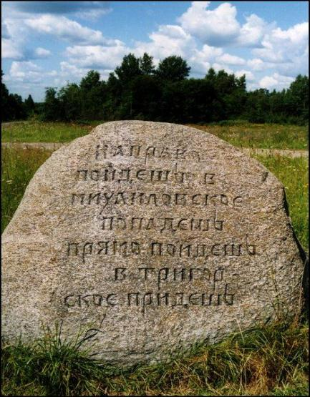

Slide 13
Найдите ошибку
45,38+4,3=45,82
2) 3,534-2,2=
=3,534-2,002=1,532
3) 45-4,89=41,89

Slide 14
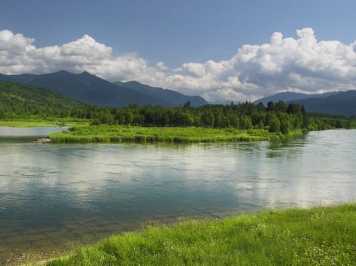

Slide 15
Постройте мост через реку
Расположите эти кирпичики в порядке возрастания чисел, которые на них написаны, и добавьте недостающий кирпичик, найдя сумму всех чисел.

Slide 16
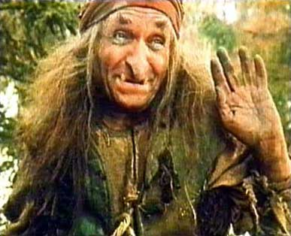

Slide 17
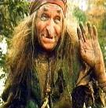
Задачка бабы Яги
Я измерила стороны своего треугольного забора. Они равны 18,7м и 13,6 м. А третью сторону измерить не могу, так как забор пересекает ров с водой, который мне не перепрыгнуть. Пролетал мимо Змей Горыныч и сказал, что периметр моего забора равен 42,9м. Как мне измерить третью сторону?

Slide 18
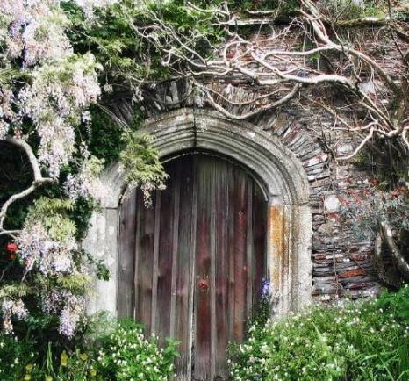

Slide 19
3,4
2,25
4,2
4,5
4,51
3,6
3,7
1,34
23
?
3,79
22,64

